Slide 1
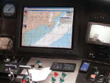
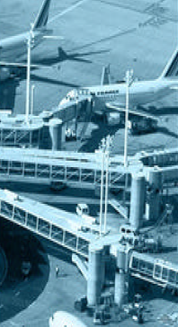
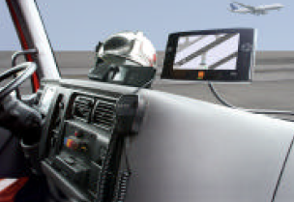
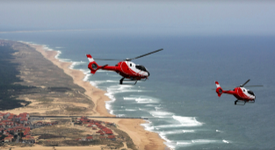
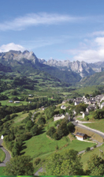
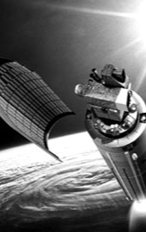
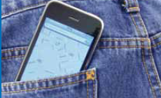
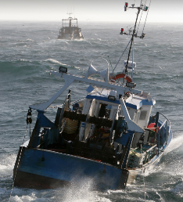
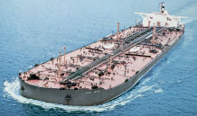

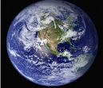
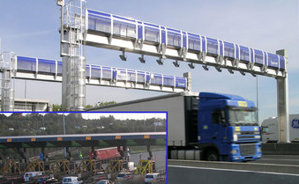
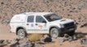

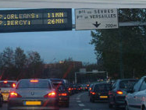
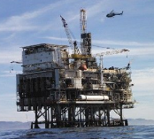
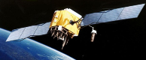
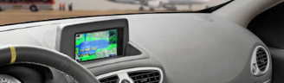

“ITS FOR CLIMATE”
(THNS 2015 : Green Integrated Intelligent Transport System)
Inter-city Transport and intermodality
27 Novembre 2015 : 9h30-12h30

Slide 2
Sommaire
“ITS for climate” :
  Objectifs
  Engagements
  Conditions de succès
TOPOS Aquitaine
LIVING LABS ITS :
  outil de test et de mesures des performances orientées “climat” (émission CO² et Gaz à Effet de Serre)
CONCLUSION

Slide 3
« ITS for climate » : Objectifs
  Les transports représentent aujourd’hui 23% des émissions de CO² produites par l’homme avec un effet direct sur le climat.
  Les solutions ITS peuvent être intégrées rapidement et à faible cout pour faire face aux changements climatiques :
    Favoriser le transport public et « l’électromobilité » dans les villes
    Réduire les embouteillages et sécuriser les circuits
    Optimiser les trajets avec les données satellites et les données urbaines temps-réel
    Optimiser la gestion du stationnement
    Accéder à plus de données partagées pour l’apparition de nouveaux services personnalisés au besoin de chacun

Slide 4
« ITS for climate » : Engagements
  Les engagements de ATEC-ITS France et TOPOS Aquitaine pour promouvoir l’importance du déploiement des solutions ITS sur le climat :
    Sensibiliser les pouvoirs publics et le secteur privé sur la base d’informations objectivées
    Développer un comité de labellisation « ITS For Climate » pour les projets ITS
    Stimuler la mise en place de programmes d’incitation pour le déploiement des projets ITS labelisés
    Définir une méthodologie pour mesurer les impacts climats des projets
    Collecter et promouvoir les « success stories »

Slide 5
« ITS for climate » : Conditions de succès
  Grande implication des pouvoirs publics
  Intermodalité accrue de tous les systèmes de transport
  Mise en place de nouveaux services de mobilité
  Coopération de tous les acteurs intervenants dans les systèmes de transport

Slide 6
Pourquoi TOPOS ?
Création en Mai 2006 par la Région Aquitaine
Ambition : Stimuler le développement économique en aval des satellites de navigation
    Création de nouveaux projets de développement économique
    Montage de projets collaboratifs
    Promotion des acteurs de l’écosystème
Promouvoir le développement des ITS en Aquitaine

Slide 7
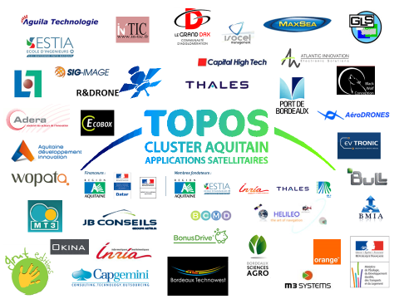
TOPOS : 50 membres

Slide 8
Compétences Clés (1/2) du cluster TOPOS
  Management de trafic, Information route temps réel, Aide à la Navigation (GERTRUDE, CATIE, CAP GEMINI, THALES, GPMB, OXENA, PARKING FACILE…)
  Communication / Internet des objets / Fonctionnement en réseaux / (systèmes de systèmes)
  (CEREMA, GEOLOC, IFSTTAR, ATOS ORIGIN, AGUILA, CAP GEMINI, LABRI, NIGILOC…)
  Ecomobilité (systèmes de recharge électrique, eco-driving, applications mobiles) (EV TRONIC, LAFONT, BONUS DRIVE, EXOES, PRAGMA, VELO BOD, BONUS DRIVE)
  Nouveaux modes de Transport publics (ROBOSOFT, AKKA, ALSTOM, PARISS)
  Travaux Publics (routes intelligentes – signalétique) (EUROVIA, COLAS, AXIMUM, SIGNATURE)

Slide 9
Compétences Clés (2/2) du cluster TOPOS
  Systèmes embarqués critiques temps réels / Récepteurs GNSS / Geofencing / Positionnement centimétrique
  (HELILEO, AGUILA, IIDRE, CYBERENS, LABRI…)
  Cartographie 3D et réalité augmentée
  (CEATECH, GMT)
  Big Data / Modèles prédictifs
  (LABRI, INRIA, QCIT)
  Cognitique
  (ENSC, ESTIA)
  Nouveaux modèles économiques/ PPI / PPP / aspects légaux
  (Capital HighTech, Université de Bordeaux 4)

Slide 10
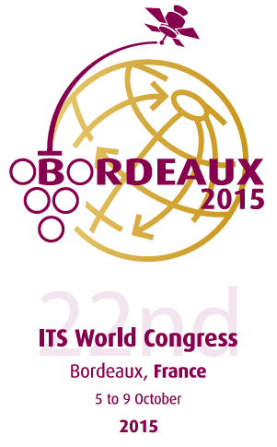
TOPOS, Hôte du Congrès mondial des ITS
Responsable des 34 démonstrations pour le compte de grands acteurs mondiaux (PSA, RENAULT, VEDECOM, ORANGE, ERDF, AISIN, VALEO, IBEO, NXP, ….)
    Autorisations ministérielles uniques pour des voitures sans chauffeurs
    Infrastructures routières dédiées sur Bordeaux
Animation de l’écosystème français des ITS pendant 2 ans (Comité National)
Un réseau international à très forte valeur ajoutée
Dépositaire de l’Initiative ‘ITS for Climate’ – Préparation de la journée Transport de la COP21 avec les Nations Unies et Michelin

Slide 11

Un Living Lab ITS en Aquitaine !
Faire de la Grande Région Aquitaine
l’un des plus grands territoires
d’expérimentation
à ciel ouvert
d’ Europe
CONSEIL REGIONAL AQUITAINE
ATOS ORIGIN
AKKA
IFSTTAR
CEREMA
ADI
TOPOS

Slide 12
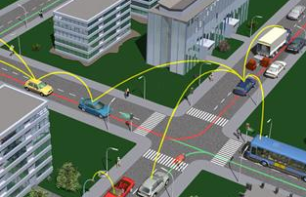
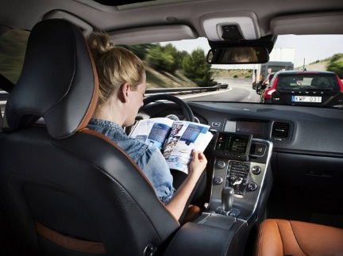
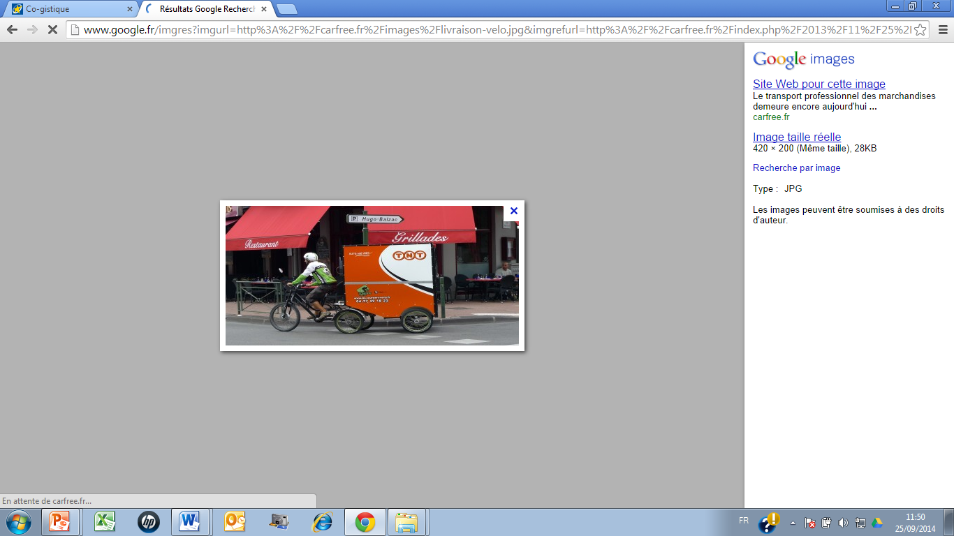
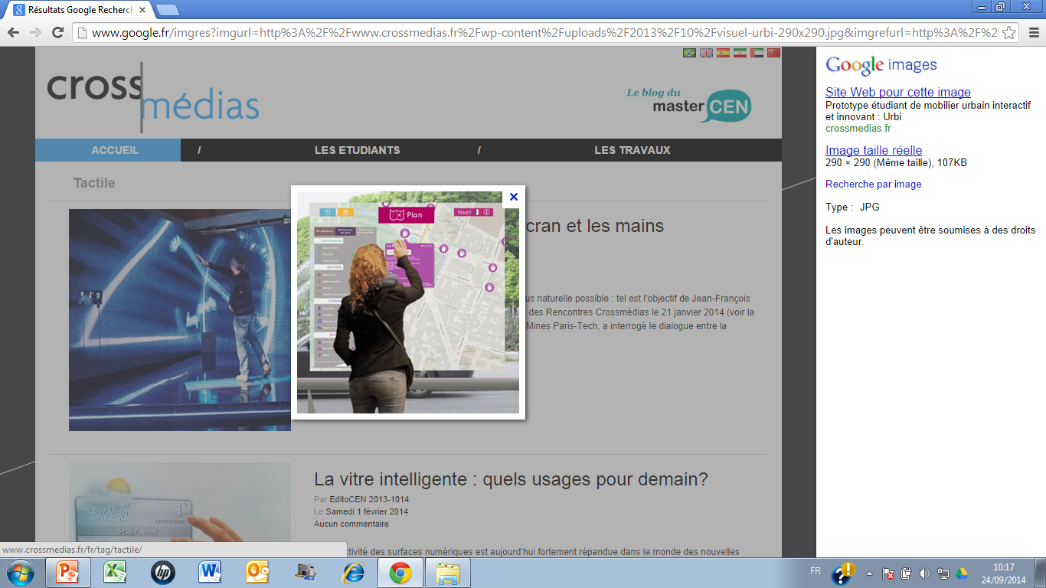
Spécialités Clés du LIVING LABS AQUITAIN
MOBILITE CONNECTEE
DES BIENS ET DES PERSONNES
  Systèmes coopératifs
  Systèmes autonomes dans une approche de transport public
  Fret
  Big Data

Slide 13
Feuille de route : LIVING LABS
Supporter les projets avant-gardistes
    SMARTLINE
    FRET EN ZONES URBAINES
    BILLETIQUE
    RAIL
    FRET et FACADE MARITIME
    NOUVEAUX SERVICES AEROPORTUAIRES
    Drones : Livraison en ville par drones ‘Drone4Life’
    Applications opposables devant la loi (liability applications)
    Routes 5ème génération

Slide 14
Conclusion (1/2)
Engagements de ATEC ITS France et TOPOS pour le climat :
Promouvoir les actions nationales et internationales ITS permettant de réduire l’émission de CO² (et GES) dans le domaine des transports
Utiliser le Living Labs Aquitain pour créer des projets collaboratifs ITS permettant de réduire la circulation, de réduire la consommation et fluidifier les transports.
Mesurer l’effet de ces nouveaux services et usages expérimentaux sur les émissions de CO² (et GES) impactant le climat.

Slide 15
Conclusion (2/2)
Rejoignez le collectif « ITS for climate » :
En signant la charte d’engagement ITS For CLIMATE (déjà 58 signataires)
En adhérant aux associations ATEC-ITS France et TOPOS Aquitaine
En déposant une initiative ITS impactant le climat :
  Une idée de projet ayant un impact sur le climat,
  Créer un évènement ITS,
  Etc…
  sur le site web : http://www.itsforclimate.org/steps-forward/

Slide 16
Florence GHIRON (Présidente de TOPOS)
florence.ghiron@topos-aquitaine.org
Denis AUBRON (Président de ATEC ITS France)
denis.aubron@atec-itsfrance.net
Damien MURAT (ITS Project Manager de TOPOS)
damien.murat@topos-aquitaine.org

